Slide 1
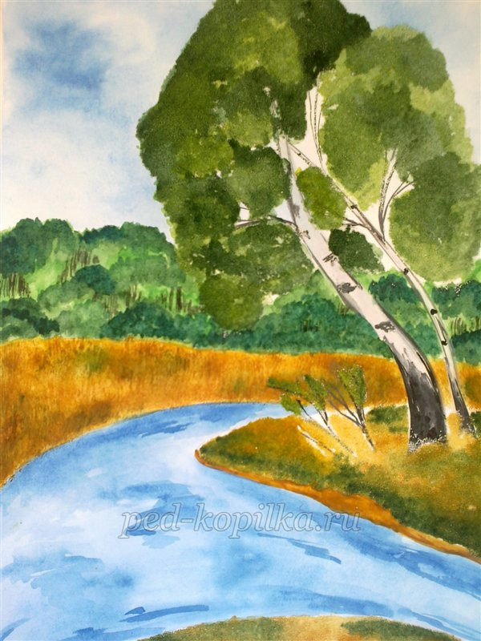
Руководитель Хакимова А.А.
Нетрадиционная техника рисования манной крупой. Мастер-класс. Пейзаж «Берёзка у реки»

Slide 2
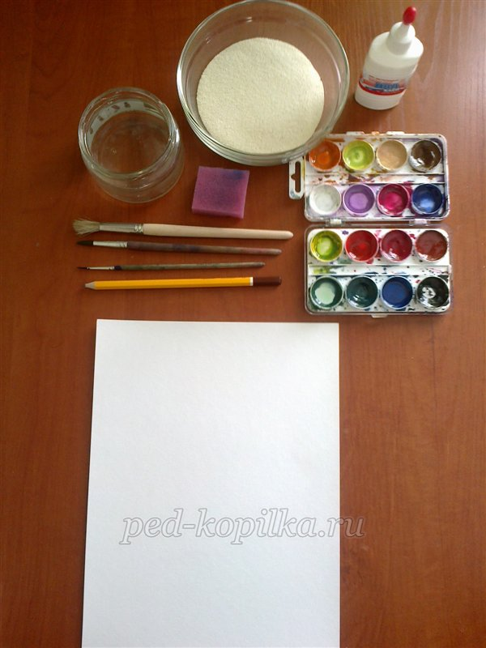
Добрый день, ребята! Я хочу показать, как можно использовать манку, создавая картины-пейзажи на занятиях. Итак, для этого нам понадобится.
Материалы:
- картон или бумага для акварели;
- манная крупа;
- простой карандаш;
- клей ПВА;
- кисти (художеств.и с жёсткой щетиной);
- поролон;
- банка с водой.

Slide 3
Рисуем эскиз будущей картины.

Slide 4
Смачиваем верхнюю часть листа (небо) водой с помощью кисти. Пока лист не высох, наносим местами синюю краску. Под воздействием воды краска будет растекаться, закрашивая всю поверхность неба. (Техника «по-сырому»)

Slide 5
Не дав листу просохнуть, возьмём кусочек поролона, смочим его в воде, немного отожмём и примакнём несколько раз к окрашенной поверхности. Таким образом получатся облака.

Slide 6
Используя ту же технику раскрасим речку.

Slide 7
Теперь возьмём кисть с мягким ворсом и закрасим лес. Чтобы вдалеке изобразить деревья разной высоты, используем разные оттенки зелёного цвета и технику «примакивания».

Slide 8
Светло-коричневой краской закрашиваем поверхность поляны на втором (дальнем) плане.

Slide 9
Когда краска подсохнет, возьмём кисть с жёсткой щетиной и прорисуем траву. Выполняем короткие резкие штрихи. (Техника полусухой жёсткой кисти) используем краску более темных оттенков.

Slide 10
Приступим к объектам первого (переднего) плана. С помощью тоненькой кисточки закрасим ствол берёзы и стебли кустарника

Slide 11
Теперь нанесём слой клея на крону берёзы и на оставшиеся поляны.

Slide 12
Пока клей не высох, обильно посыпаем его манной крупой равномерным слоем. Лишнюю крупу аккуратно стряхиваем. Даём картине подсохнуть.

Slide 13
Осталось только раскрасить манку. Для этого кистью обильно смачиваем нужный цвет краски водой и примакиваем к манке. Продолжайте использовать разные оттенки.

Slide 15
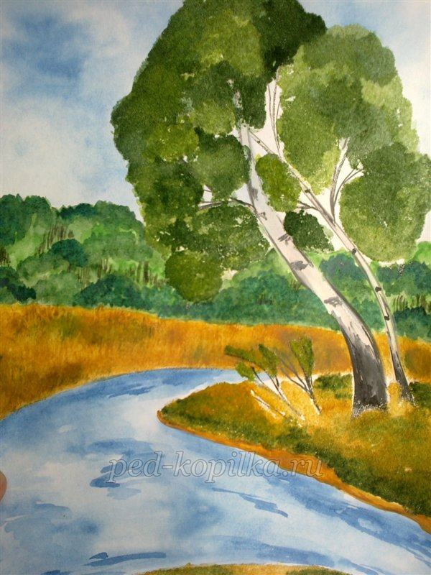
Работа готова

